Slide 1

나이브 베이즈를 활용한 스팸메일 분류

Slide 2
나이브 베이즈를 활용하여, 스팸/비스팸 분류화
목표 : 나이브 베이즈를 활용하여 스팸/비스팸 메일 분류화

Slide 3




사용기술

Slide 4
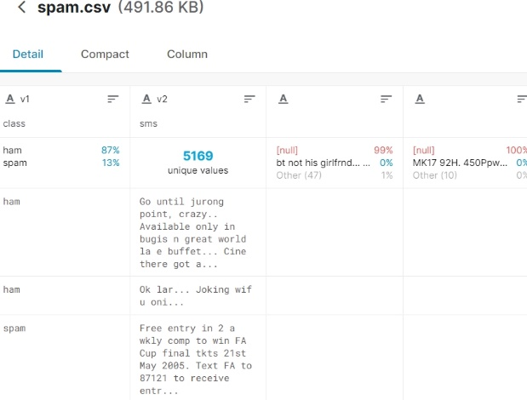
1. 목표 / 데이터 수집 : 캐글, 스팸메일/비스팸 메일 내용 분류
캐글 Spam/Ham(=정상) 메일 데이터셋
스팸메일과 정상메일로 분류된 메일셋
나이브 베이즈를 활용하여 분류화

Slide 5
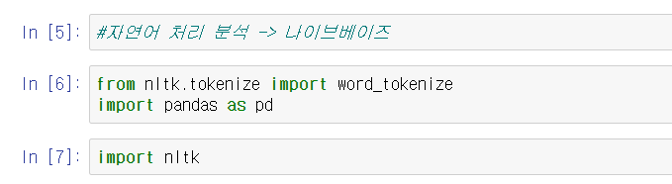
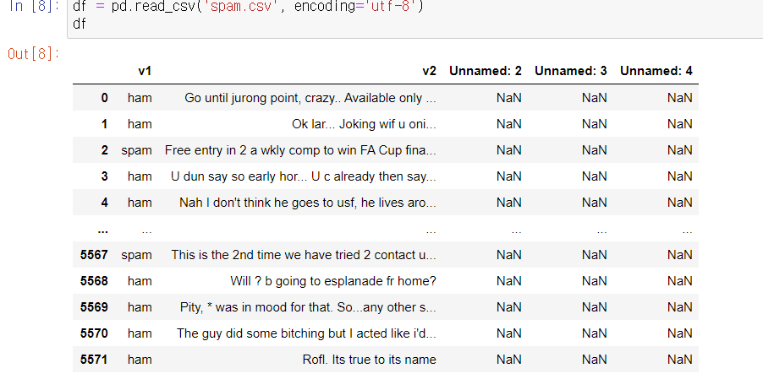
2. 데이터 및 라이브러리 가공
V1 : 칼럼에는 Spam/ham (label) 분류
V2 : 칼럼에는 Spam/ham 내용 데이터 분류

Slide 6
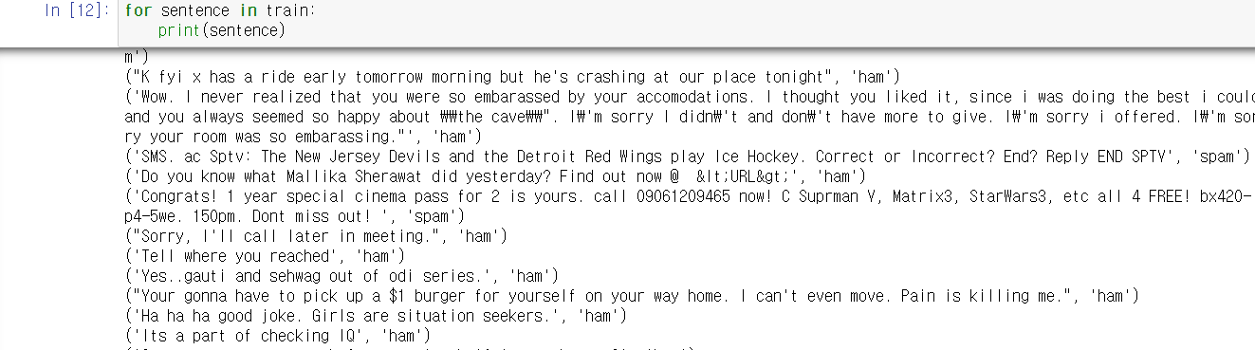
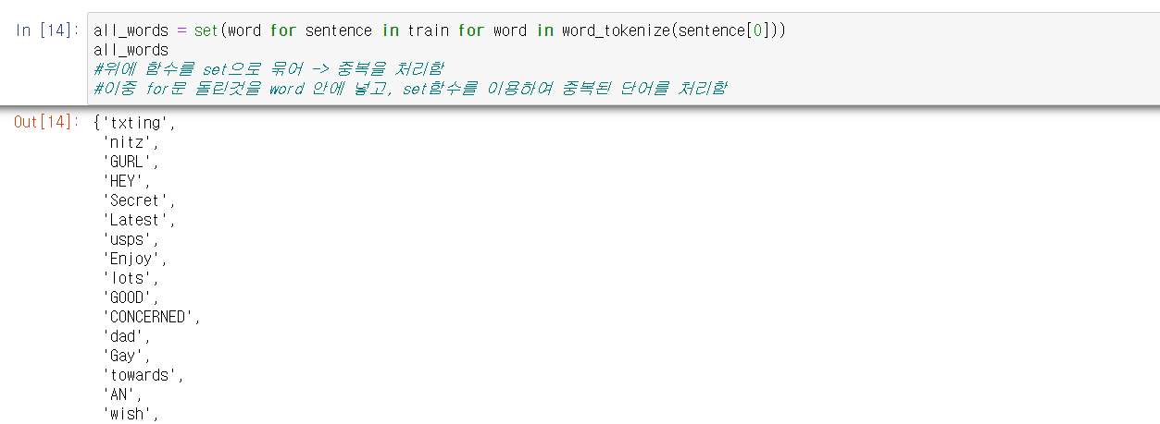
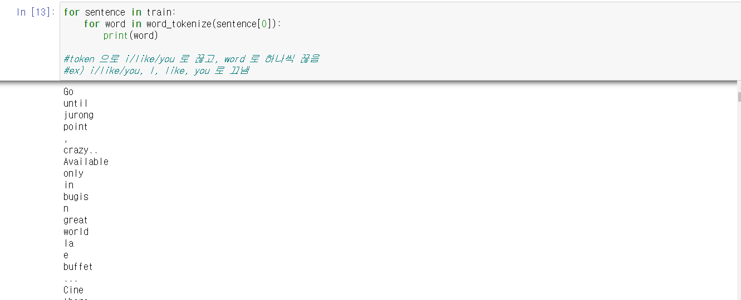
3. tokenizer
나이브 베이즈를 활용하여 스팸/정상 내용 분류
토크나이즈를 활용하여 단어 분류
Set 함수를 활용하여 단어의 중복제거

Slide 7
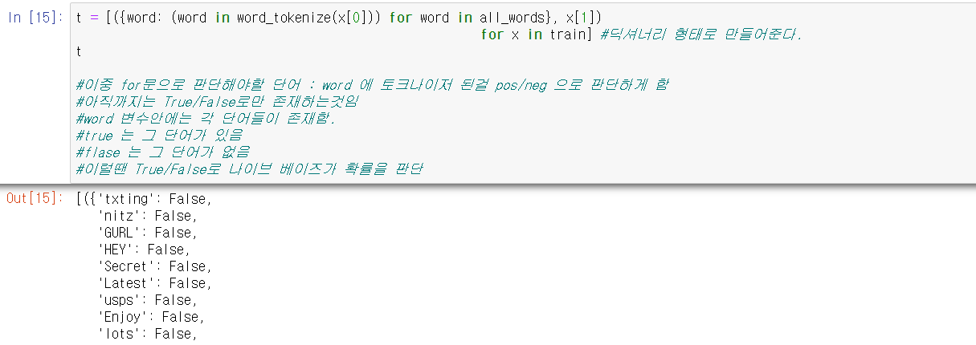
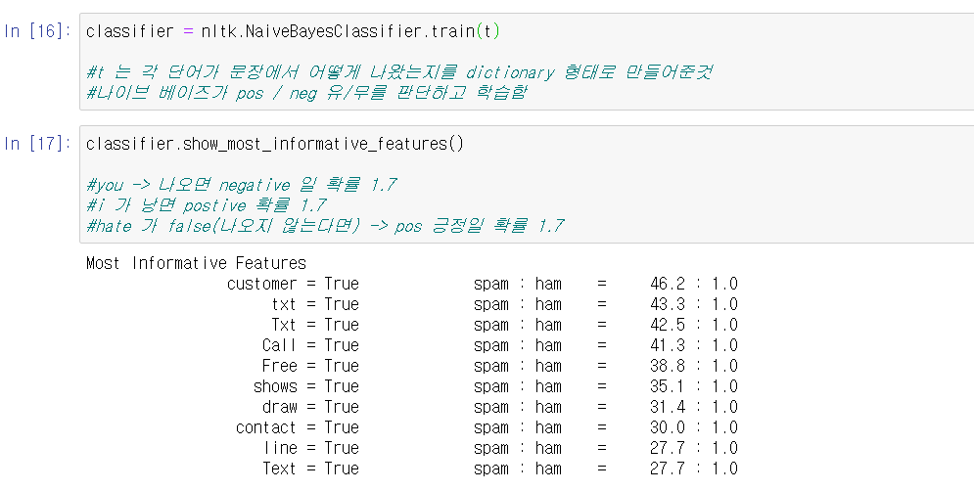
4. 딕셔너리 형태로 단어의 포함 True/False 확인
Feature 단어 빈도로 Spam/Ham(일반메일) 빈도 확인

Slide 8
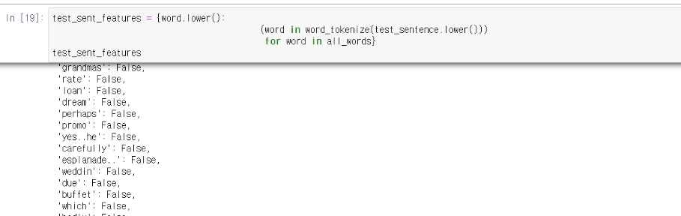

5. 모델 평가 : 단어 스팸/비스팸 메일 체크
테스트 문장을 넣어 나이브 베이즈로 학습된 ‘스팸/비스팸‘ 메일 확인

